Slide 1


Slide 2
TEORÍA DE CONTROL 2
Dr. Celso De La Cruz Casaño

Slide 3
Análisis de estabilidad de los sistemas discretos
Texto base:
Sistemas de Control en Tiempo Discreto. Ogata, Katsuhiko, 1996.

Slide 4
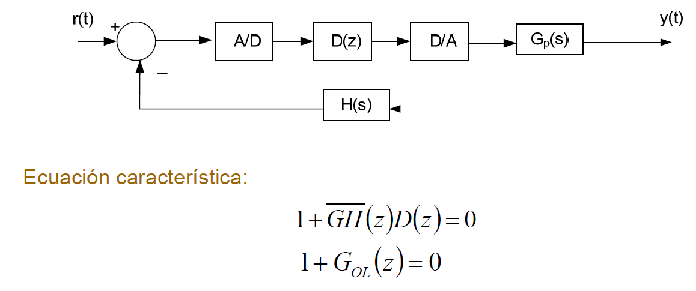
Análisis de estabilidad

Slide 5

Análisis de estabilidad
Computación numérica directa o algebraica de los autovalores de G.
Métodos basados en las propiedades de polinomios característicos. Prueba de Jury.
Método de lugar de raíces.
Criterio de Routh-Hurwitz
Criterio de Nyquist..

Slide 6
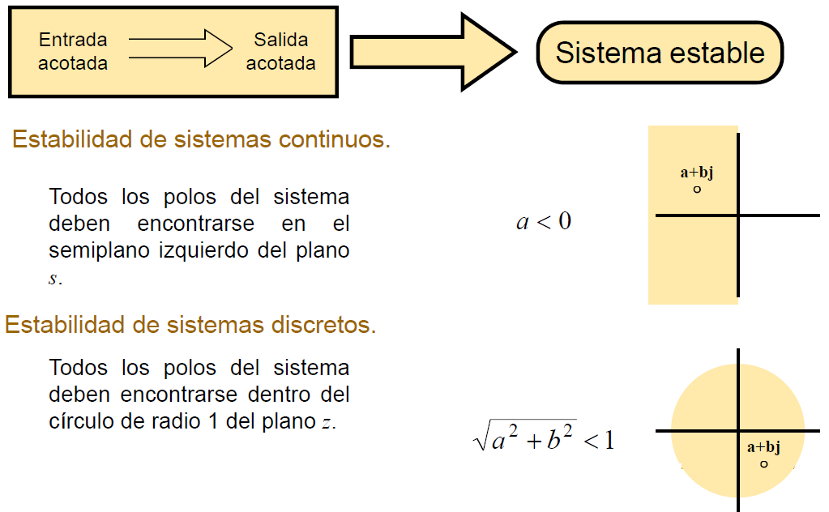
Estabilidad en el Plano Z – Círculo Unitario

Slide 7
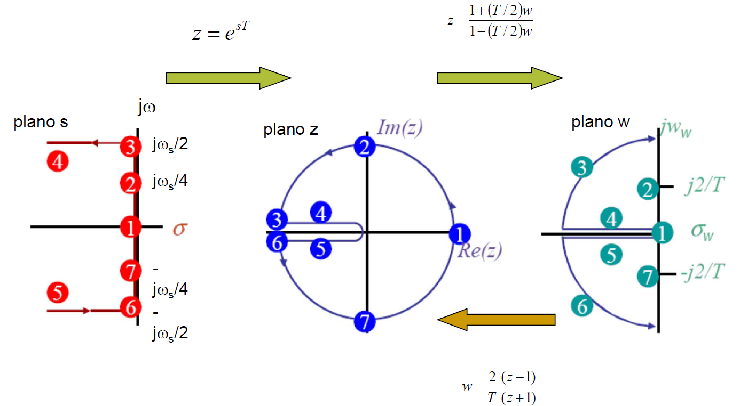
Transformación bilineal y criterio de Routh Hurwitz

Slide 8
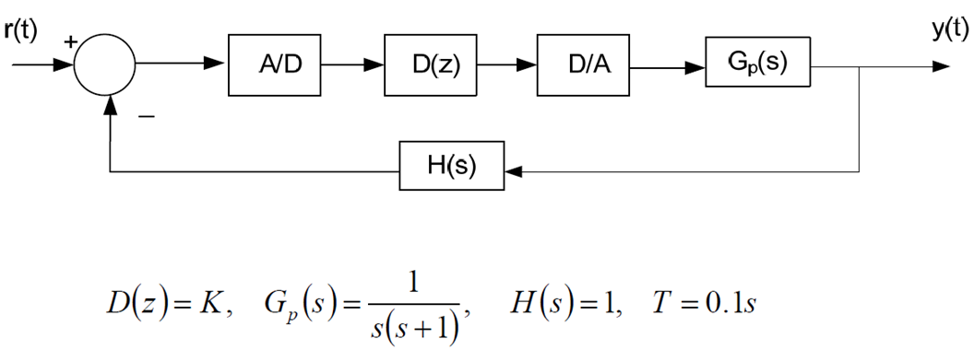
Ejemplo:
Determinar el rango de valores de K para los cuales el sistema es estable.

Slide 9
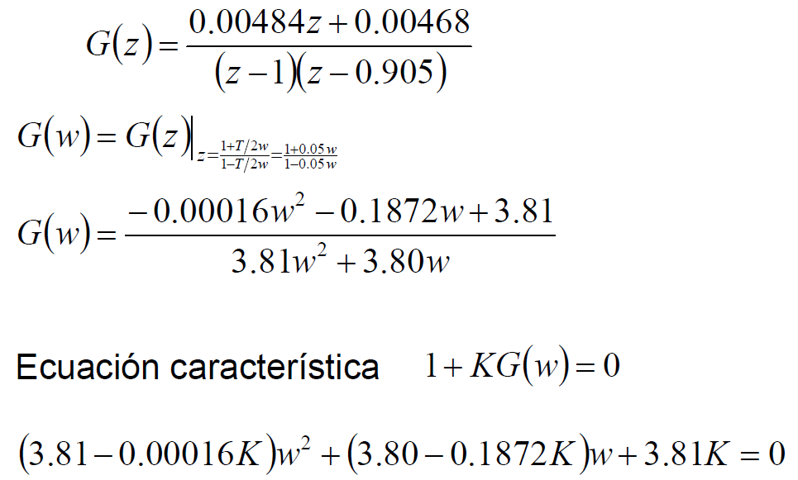
Solución:

Slide 10
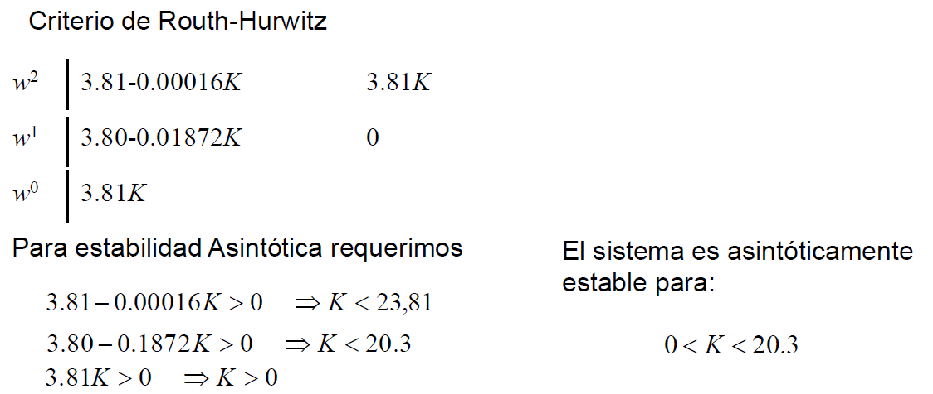
Solución:

Slide 11
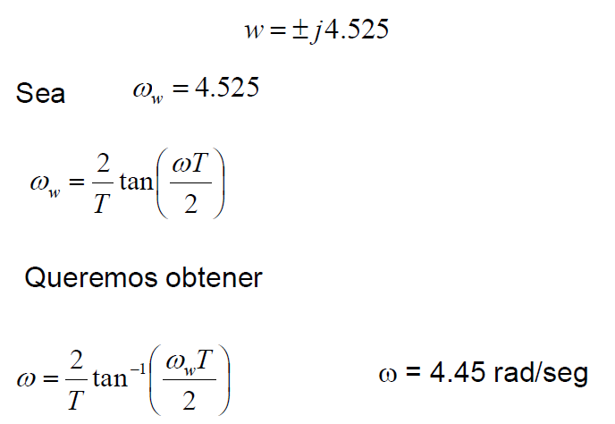
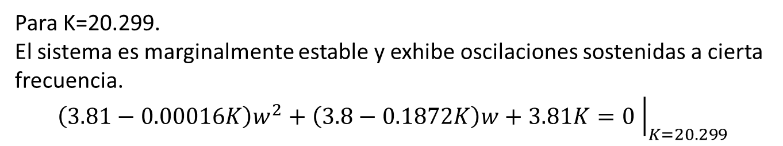
Solución:
Para K=20.299.
El sistema es marginalmente estable y exhibe oscilaciones sostenidas a cierta frecuencia.
$${\left.\left(3.81−0.00016K\right)w^{2}+\left(3.8−0.1872K\right)w+3.81K=0 \right|}_{K=20.299}$$

Slide 12
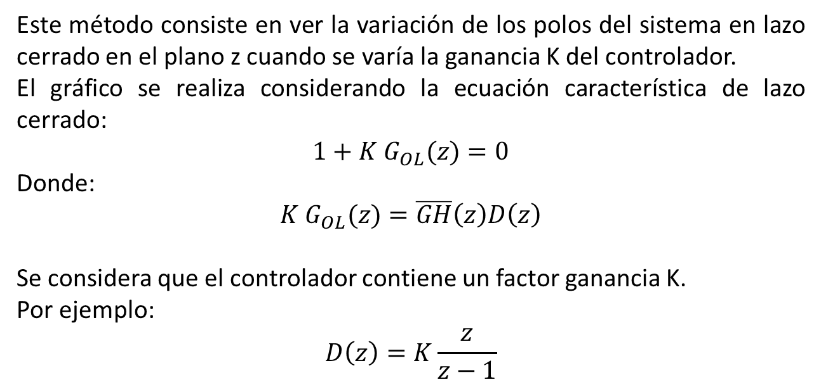
Lugar geométrico de las raíces
Este método consiste en ver la variación de los polos del sistema en lazo cerrado en el plano z cuando se varía la ganancia K del controlador.
El gráfico se realiza considerando la ecuación característica de lazo cerrado:
$$1+K G_{OL}(z)=0$$
Donde:
$$K G_{OL}(z)=\overline{GH}\left(z\right)D\left(z\right)$$
Se considera que el controlador contiene un factor ganancia K.
Por ejemplo:
$$D\left(z\right)=K\frac{z}{z−1}$$

Slide 13
Ejemplo de Lugar geométrico de las raíces
Evalúe el efecto de K y T sobre la estabilidad relativa del sistema de control en lazo cerrado

Slide 14
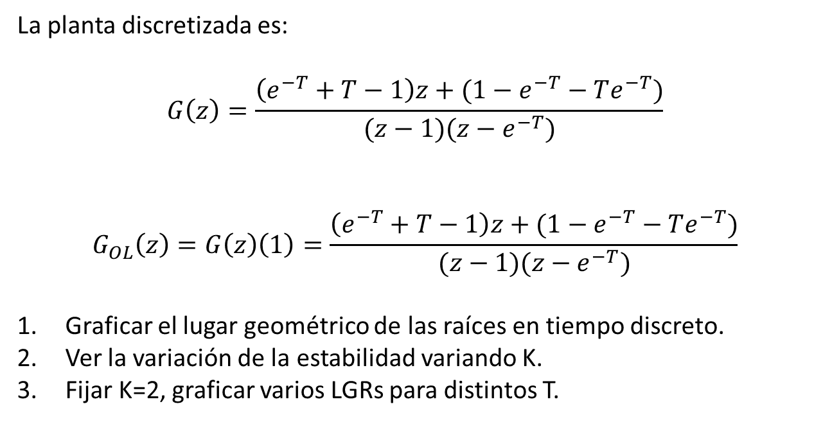
Solución
La planta discretizada es:
$$G\left(z\right)=\frac{\left(e^{−T}+T−1\right)z+(1−e^{−T}−Te^{−T})}{(z−1)(z−e^{−T})}$$
$$G_{OL}\left(z\right)=G\left(z\right)\left(1\right)=\frac{\left(e^{−T}+T−1\right)z+(1−e^{−T}−Te^{−T})}{(z−1)(z−e^{−T})}$$
Graficar el lugar geométrico de las raíces en tiempo discreto.
Ver la variación de la estabilidad variando K.
Fijar K=2, graficar varios LGRs para distintos T.

Slide 15
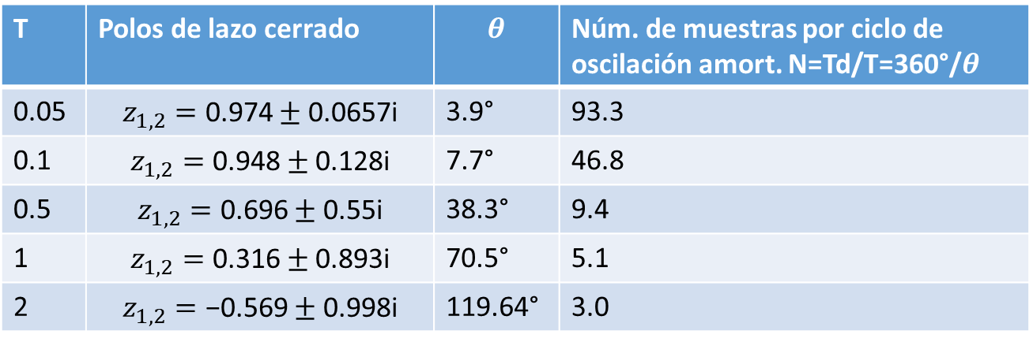
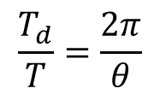

Efecto del periodo de T sobre la respuesta transitoria para K=2
$$z=r∠±θ$$
$$\frac{T_{d}}{T}=\frac{2π}{θ}$$
T | Polos de lazo cerrado | $$θ$$ | Núm. de muestras por ciclo de oscilación amort. N=Td/T=360°/$θ$
0.05 | $$z_{1,2}=\text{0.974}±\text{0.0657}\text{i}$$ | 3.9° | 93.3
0.1 | $$z_{1,2}=\text{0.948}±\text{0.128}\text{i}$$ | 7.7° | 46.8
0.5 | $$z_{1,2}=\text{0.696}±\text{0.55}\text{i}$$ | 38.3° | 9.4
1 | $$z_{1,2}=\text{0.316}±\text{0.893}\text{i}$$ | 70.5° | 5.1
2 | $$z_{1,2}=\text{−0.569}±\text{0.998}\text{i}$$ | 119.64° | 3.0

Slide 16
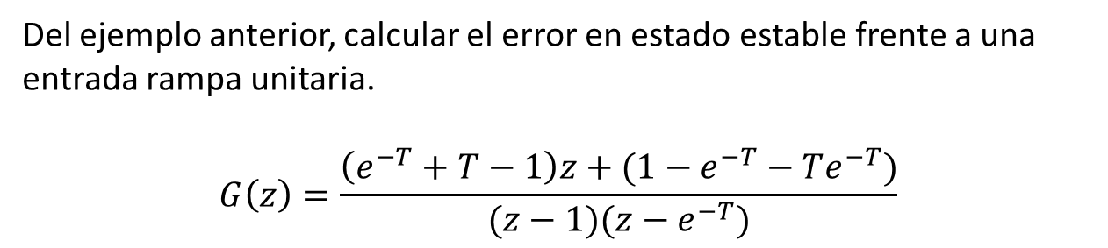
Error en estado estable, entrada rampa unitaria
Del ejemplo anterior, calcular el error en estado estable frente a una entrada rampa unitaria.
$$G\left(z\right)=\frac{\left(e^{−T}+T−1\right)z+(1−e^{−T}−Te^{−T})}{(z−1)(z−e^{−T})}$$

Slide 17
Respuesta en frecuencia
Varios métodos potentes de análisis y diseño de sistemas de control están basados en la respuesta en frecuencia.
La idea principal es utilizar el hecho que los sistemas lineales invariantes en el tiempo pueden ser completamente caracterizados por la respuesta en estado estable a señales sinusoidales.
Es deseable extender estos resultados a sistemas muestreados.
Sin embargo, hay algunas dificultades que se tiene que tomar en cuenta al interpretar los resultados. Uno de los aspectos es que una entrada sinusoidal a un sistema muestreado genera salidas con múltiples frecuencias.

Slide 18
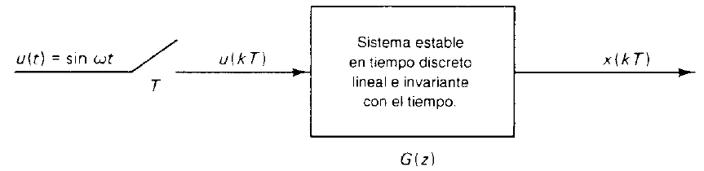

Respuesta en frecuencia
La señal de entrada muestreada es:
$$u\left(kT\right)=sen(kωT)$$

Slide 19


Respuesta en frecuencia
La ganancia del sistema en tiempo discreto al ser sujeto a una entrada sinusoidal, está dada por:
$$M=M\left(ω\right)=\left|{G(e}^{jωT})\right|$$
Y el ángulo de fase $θ$, está dado por:
La salida del sistema es:
$$x_{ss}\left(kT\right)=M sen(kωT+θ)$$

Slide 20
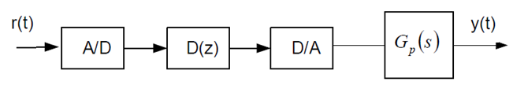

Respuesta en frecuencia
Considerar el siguiente sistema:
Con T=0.05.
Donde:
$D\left(z\right)=1$; $G_{p}\left(s\right)=\frac{1}{s+1}$
La frecuencia de Nyquist es:
$$ω_{N}=\frac{π}{T}=62.8 rad/s$$

Slide 21
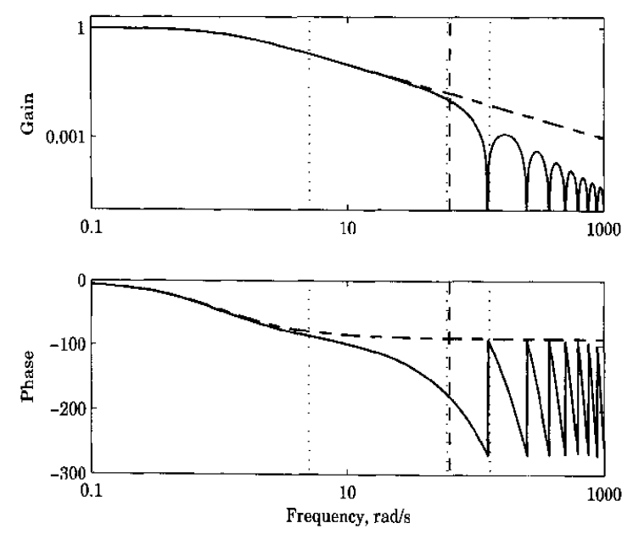
Respuesta en frecuencia
Curva entrecortada: Sistema continuo.
Línea vertical entrecortada: Frecuencia de Nyquist

Slide 22

Respuesta en frecuencia
Se debe tener cuidado en la interpretación del diagrama de Bode debido a la modulación introducida por el muestreo.
Si se introduce una onda sinusoidal de frecuencia $ω$, la señal de la salida es la suma de las salida de la onda sinusoidal y de todas sus alias.

Slide 23
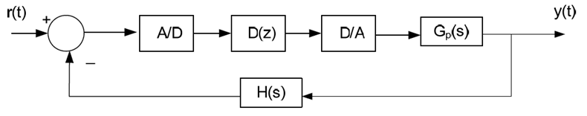
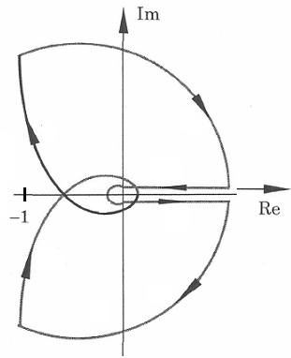

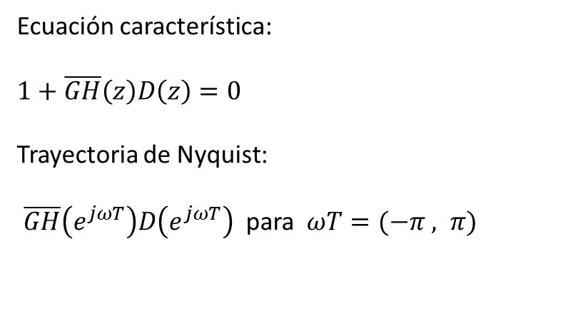
Criterio de estabilidad de Nyquist para sistemas discretos
$$G_{cl}\left(z\right)=\frac{Y(z)}{R(z)}=\frac{G\left(z\right)D(z)}{1+\overline{GH}\left(z\right)D(z)}$$
Ecuación característica:
$1+\overline{GH}\left(z\right)D\left(z\right)=0$
Trayectoria de Nyquist:
$\overline{GH}\left(e^{jωT}\right)D\left(e^{jωT}\right)$ para $ωT=(−π , π)$

Slide 24
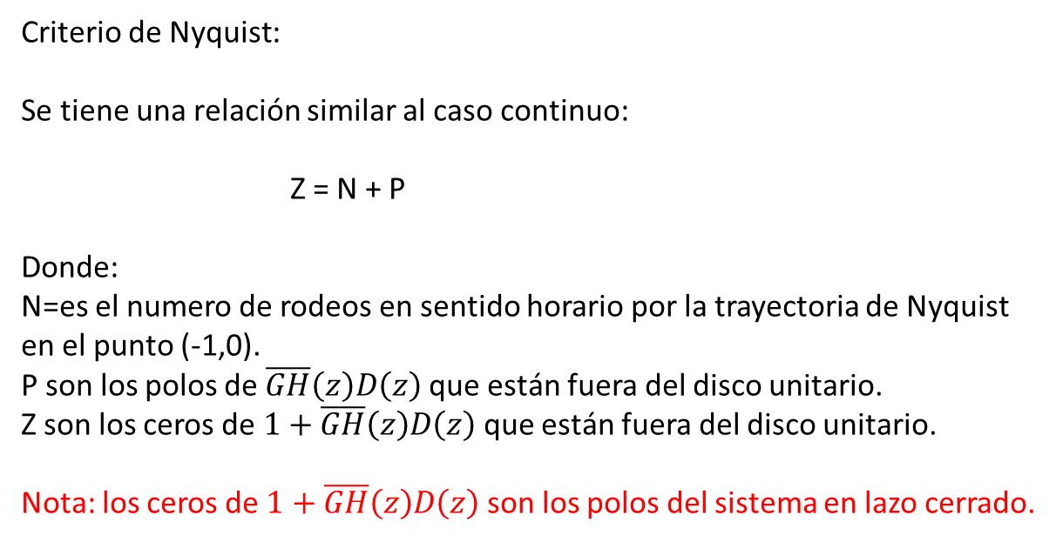
Criterio de estabilidad de Nyquist para sistemas discretos
Criterio de Nyquist:
Se tiene una relación similar al caso continuo:
Z = N + P
Donde:
N=es el numero de rodeos en sentido horario por la trayectoria de Nyquist en el punto (-1,0).
P son los polos de $\overline{GH}\left(z\right)D\left(z\right)$que están fuera del disco unitario.
Z son los ceros de $1+\overline{GH}\left(z\right)D\left(z\right)$que están fuera del disco unitario.
Nota: los ceros de $1+\overline{GH}\left(z\right)D\left(z\right)$ son los polos del sistema en lazo cerrado.

Slide 25
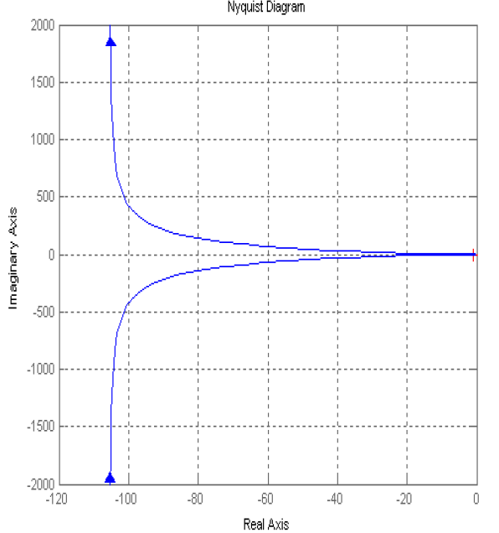

Ejemplo:
T=0.1

Slide 26
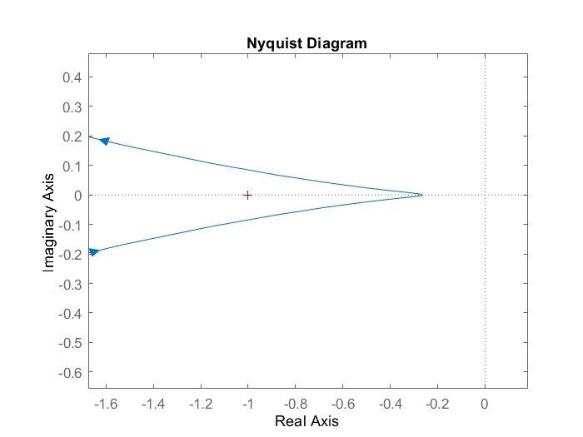
Ejemplo:
T=0.1
P=0
N=0
Entonces
Z=N+P=0
Es decir no hay polos en el sistema de lazo cerrado fuera del círculo unitario

Slide 27

Ejercicio 1
Hallar Z, N y P, del Criterio de estabilidad de Nyquist si:
$$G_{OL}\left(z\right)=\frac{0.5z}{(z−1.5)(z−0.8)}$$
y T=0.1.

Slide 28
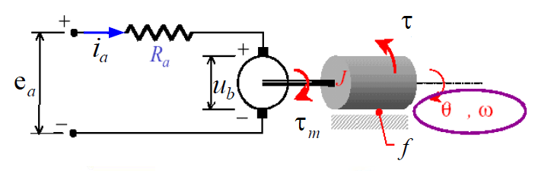
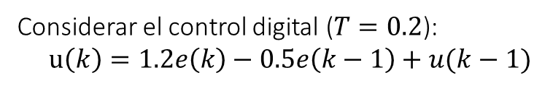

Ejercicio
Hallar N, P y Z del criterio de estabilidad de Nyquist considerando el siguiente sistema de control de velocidad de un motor DC.
Considerar el control digital ($T=0.2$):
$u\left(k\right)=1.2e\left(k\right)−0.5e\left(k−1\right)+u(k−1)$
$u_{b}=k_{e}ω$; $τ_{m}=k_{t}i_{a}$
Considerar solo fricción viscosa = $Bω$
Modelo discreto
$$\frac{ω(z)}{E_{a}(z)}=\frac{0.6594}{z−0.6703}; para T=0.2$$

Slide 29
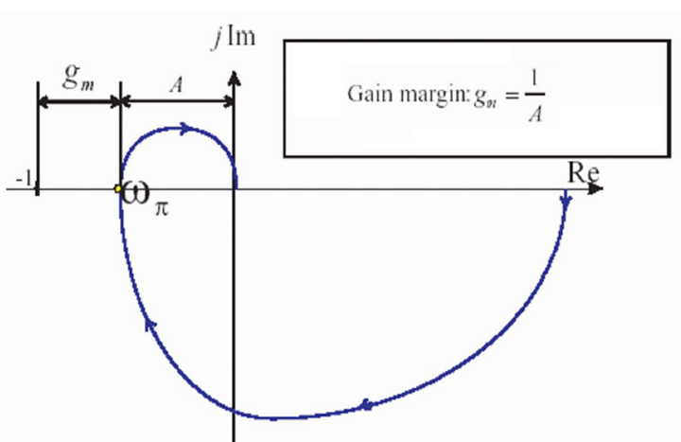
Margen de ganancia
Cuando:
P=0

Slide 30
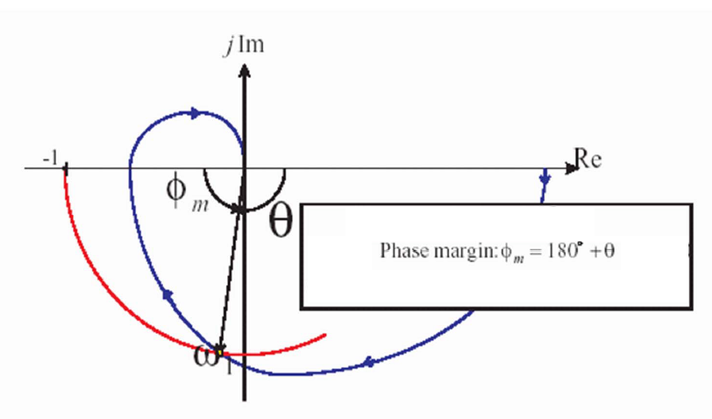
Margen de fase
Cuando:
P=0

Slide 31
Ejemplo:
T=0.1

Slide 32
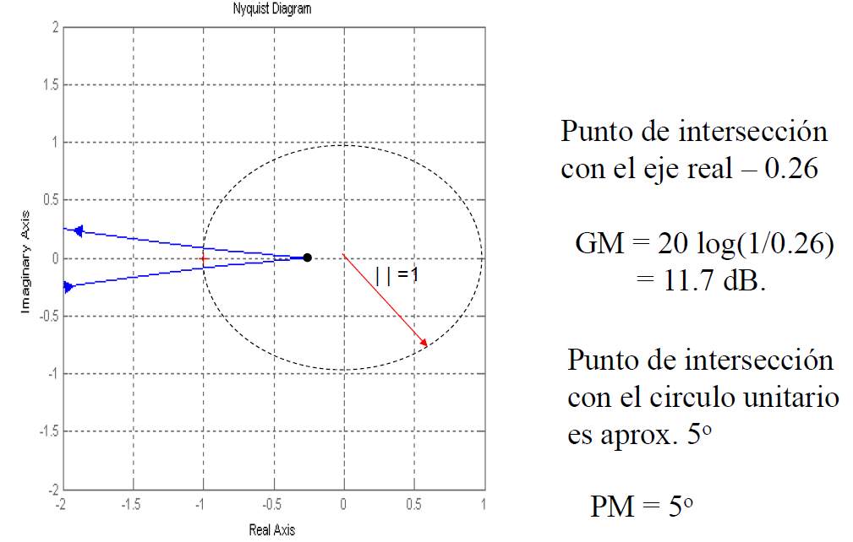
Ejemplo:

Slide 33
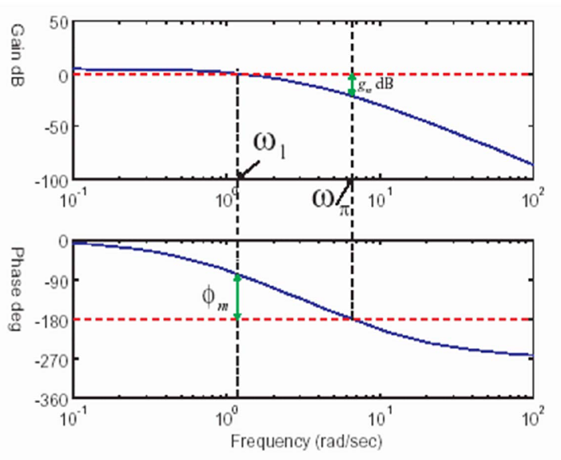
Margen de fase y ganancia en el diagrama de Bode

Slide 34
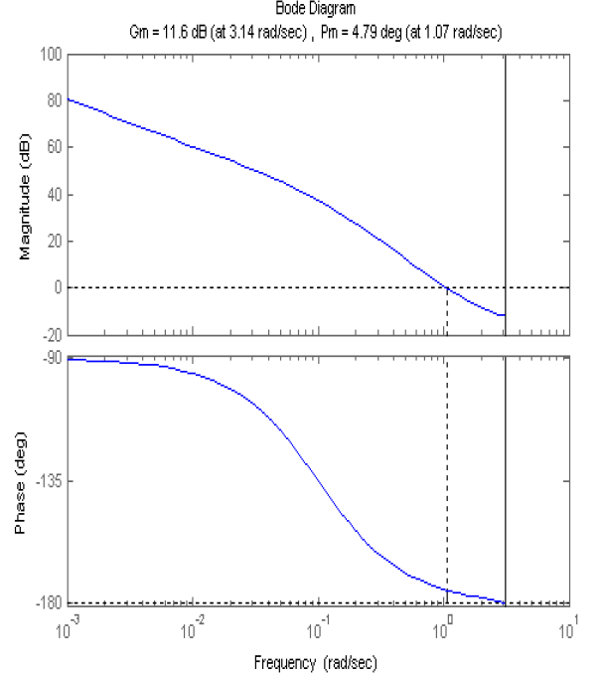
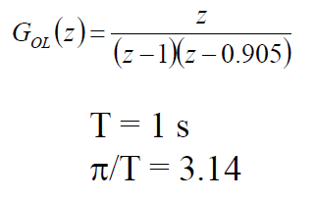
Ejemplo:

